Slide 1
MAESTRÍA EN GERENCIA DE SEGURIDAD Y RIESGO III PROMOCIÓN
PROPUESTA DE DISEÑO DE UN ÁREA INFORMÁTICA FORENSE PARA UN EQUIPO DE RESPUESTAS ANTE INCIDENTES DE SEGURIDAD INFORMÁTICOS, CSIRT
Ing. Mónica Uyana García

Slide 2
AGENDA
Objetivo General y Específicos.
Metodología de la Investigación aplicada.
Amenazas y Ataques Informáticos
Delitos Informáticos y su Realidad Procesal en el Ecuador
Equipo de Respuestas Ante Incidentes de Seguridad (CSIRT)
Conclusiones y Recomendaciones para efectuar la Propuesta de Diseño
Propuesta de Diseño
1

Slide 3
OBJETIVOS
Objetivo General:
Proponer el Diseño de un Área Informática Forense para un Equipo de Respuestas Ante Incidentes de Seguridad Informáticos (CSIRT), basado en las mejores prácticas y directrices que permitan realizar la recopilación, preservación, análisis, procesamiento, reportes y almacenamiento de pruebas y evidencias digitales.
Objetivos Específicos:
Identificar el tipo de casos y/o delitos informáticos de mayor incidencia que podrían ser procesados dentro del Área Informática Forense.
Establecer las condiciones de seguridad para realizar la propuesta de diseño.
Establecer los perfiles profesionales.
Establecer el equipamiento informático necesario referente a software y hardware forense.
Establecer el manejo de la cadena de custodia para el análisis y procesamiento de evidencias.
2

Slide 4
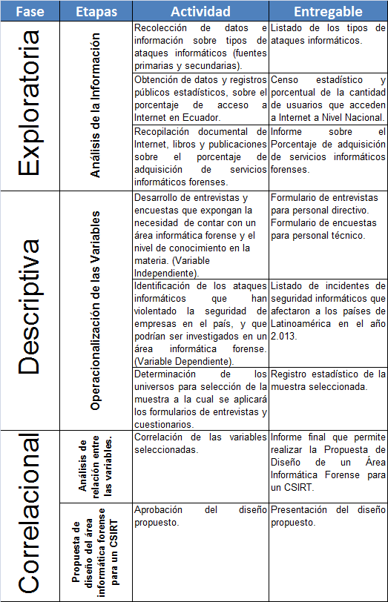
METODOLOGÍA DE LA INVESTIGACIÓN APLICADA
Gordon Dankhe (1.986)
Exploratoria: La cual tiene como objeto empezar a conocer el tema de estudio.
Descriptiva: La cual permitirá la descripción de las variables involucradas .
Correlacional: La cual tiene como objeto medir el relación entre las variables identificadas.
4

Slide 5
ATAQUES INFORMÁTICOS
Las amenazas en el ciberespacio son cada vez más agravantes para el mundo real, debido a la creciente rentabilidad que estos presentan por su rápida propagación, fácil empleo, sigilosidad y focalización sin importar la ubicación geográfica del sitio a atacar.
Hoy en día la propagación de los ataques informáticos son un serio reto, puesto que el comprobar el origen de los ataques e incluso el identificar a los atacantes, puede ser una tarea realmente difícil.
“La diversidad de plataformas y tecnologías aumenta las oportunidades de ataque”·
6

Slide 6
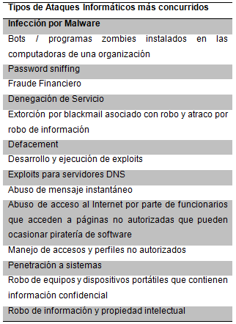
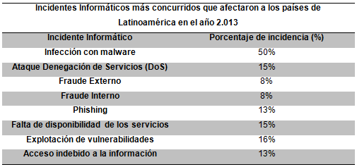
TIPOS DE ATAQUES INFORMÁTICOS MÁS CONCURRIDOS
6

Slide 7
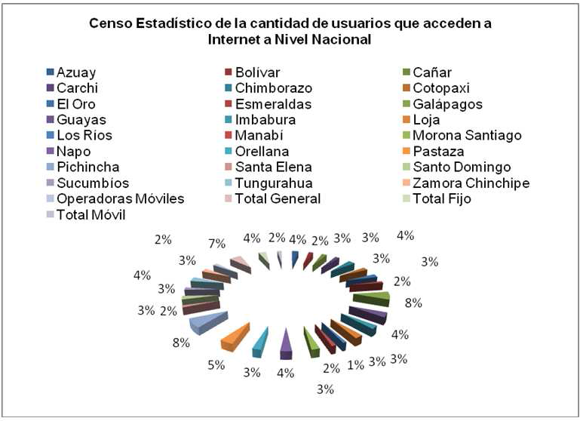
PORCENTAJE DE USUARIOS QUE ACCEDEN A INTERNET A NIVEL NACIONAL
En el Ecuador la Superintendencia de Telecomunicaciones (SUPERTEL), en su censo estadístico del mes de septiembre del 2013, informó la existencia de 10’360.278 usuarios que acceden al servicio de Internet a nivel nacional lo cual representa el 65,95% del total de la población ecuatoriana.
5

Slide 8
DELITOS INFORMÁTICOS Y SU REALIDAD PROCESAL EN EL ECUADOR
En la legislación del Ecuador bajo el contexto de que la información es un bien jurídico a proteger, se mantienen leyes y decretos que establecen apartados y especificaciones acorde con la importancia de las tecnologías, tales como:
Ley Orgánica de Transparencia y Acceso a la Información Pública.
Ley de Comercio Electrónico, Firmas Electrónicas y Mensajes de Datos.
Delitos informáticos y comentarios dentro del Código Orgánico Integral de Garantías Penales.
Ley de Propiedad Intelectual.
Ley Especial de Telecomunicaciones.
Ley de Control Constitucional (Reglamento Habeas Data).
8

Slide 9
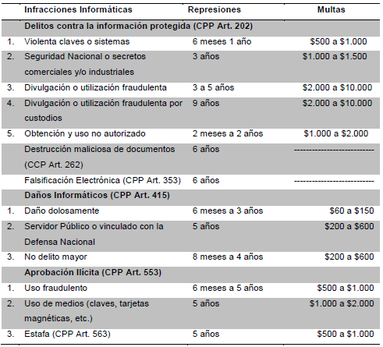
CÓDIGO DE PROCESAMIENTO PENAL Y CÓDIGO DE PROCESAMIENTO CIVIL
De acuerdo a la especificación contemplada en la Ley de Comercio Electrónico, Firmas Digitales y Mensajes de Datos, en su título quinto de las infracciones informáticas, los delitos informáticos que se tipifican, mediante reformas al Código de Procesamiento Penal, corresponden a:
9

Slide 10
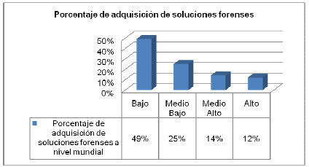
ADQUISICIÓN DE SERVICIOS INFORMÁTICOS FORENSES
De acuerdo al último informe anual del año 2011 efectuado por el CSI/FBI , informó que los servicios forenses contratados por varias de las organizaciones a nivel mundial satisfacían de acuerdo a sus perspectivas en un 65%, de manera parcial un 34% , y de manera completa en un 1.1%, valores que han ido incrementado con la innovación de las soluciones forenses.
19

Slide 11
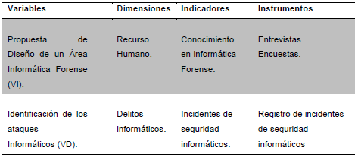
OPERACIONALIZACIÓN DE LAS VARIABLES
Con los datos recabados, se pretende ofrecer una visión más amplia sobre la importancia de contar con áreas informáticas forenses especializadas en brindar apoyo en la investigación de actos y crímenes informáticos, relacionando que el Diseño de un Área Informática Forense puede ayudar con la identificación de los delitos informáticos, lo cual es consultado a un universo seleccionado mediante el empleo de entrevistas y encuestas desarrollados empleando la Metodología de la Investigación.
20

Slide 12
SELECCIÓN DE LA MUESTRA
El tipo de muestreo es “Muestro Estratificado”, debido a que los universos seleccionados no son homogéneos, y se encuentran conformados por diferentes estratos.
PQ: Constate de varianza = 0,25
E: Error muestral máximo admisible = 0,05
n: Población total o universo
N: Tamaño de la muestra = 5
K: Constate de corrección del error = 2
21

Slide 13
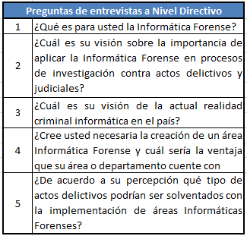
RESULTADO ENTREVISTAS INFORMÁTICA FORENSE (Nivel Directivo)
22

Slide 14
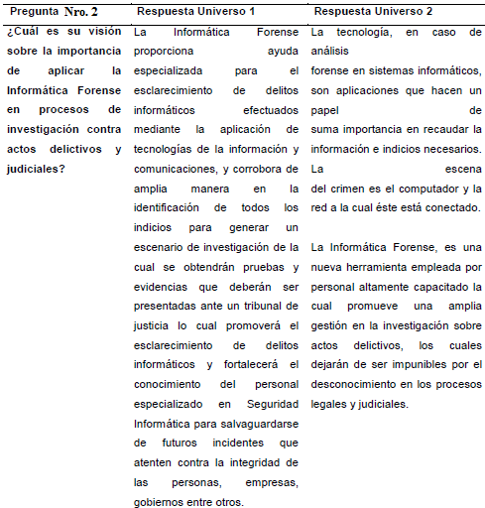
RESULTADO ENTREVISTA INFORMÁTICA FORENSE (Nivel Directivo)
22

Slide 15
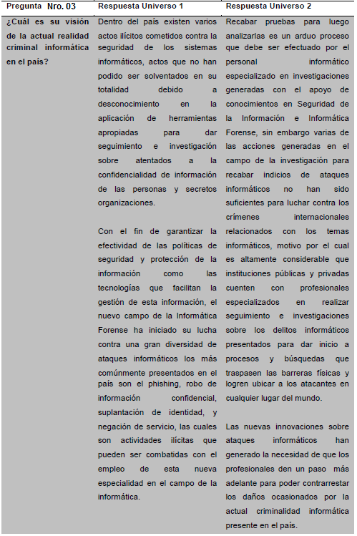
RESULTADO ENTREVISTAS INFORMÁTICA FORENSE (Nivel Directivo)
22

Slide 16
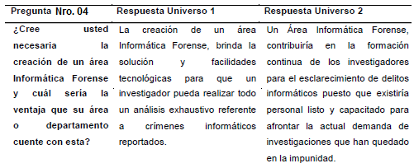
RESULTADO ENTREVISTAS INFORMÁTICA FORENSE (Nivel Directivo)
22

Slide 17
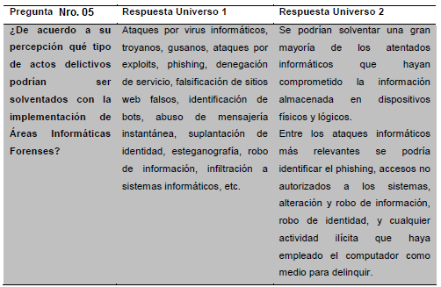
RESULTADO ENTREVISTAS INFORMÁTICA FORENSE (Nivel Directivo)
22

Slide 18
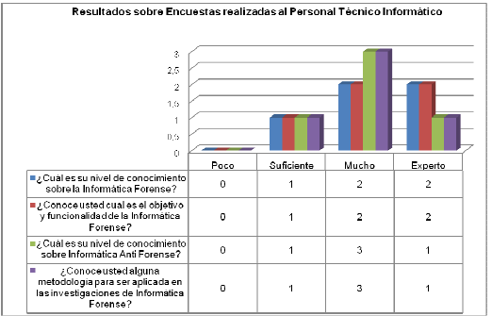
RESULTADO ENCUESTAS INFORMÁTICA FORENSE (Personal Técnico)
23

Slide 19
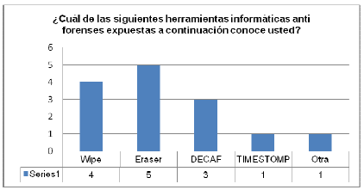
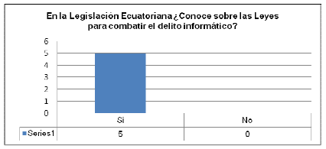
RESULTADO ENCUESTAS INFORMÁTICA FORENSE (Personal Técnico)
23

Slide 20
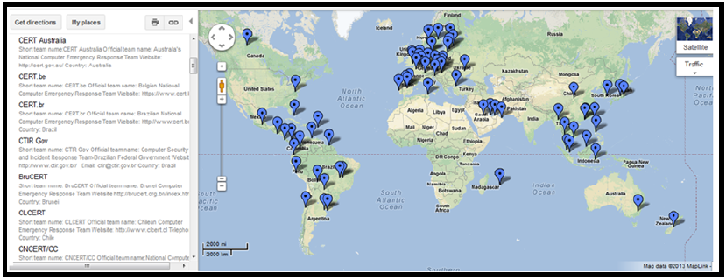
EQUIPO DE RESPUESTAS ANTE INCIDENTES DE SEGURIDAD INFORMÁTICOS, CSIRT
CSIRT es un organismo encargado de ayudar a mitigar y evitar los ataques e incidentes informáticos, tratándolos de un modo centralizado y especializado, su objetivo es proteger la información e infraestructura informática crítica en base al segmento de servicios al que esté destinado.
10

Slide 21
EQUIPO DE RESPUESTAS ANTE INCIDENTE DE SEGURIDAD INFORMÁTICOS PARA EL CC.FF.AA
Para el diseño del área Informática Forense, se ha considerado la actual estructura del Comando Conjunto de las Fuerzas Armadas (CC.FF.AA), aprobada con Acuerdo Ministerial 1417 del lunes 21 de Noviembre del año 2.011, Exp. Orden General Nº 224, y se recomienda que el funcionamiento y operación del CSIRT, se encuentre bajo el mando del Nivel Directivo del CC.FF.AA, como unidad asesora, con el fin de proporcionar informes de resultados que brinden ayuda en la toma de decisiones a los mandos directivos en temas relacionados con la seguridad informática, y serán quienes a futuro apoyarán en la innovación del CSIRT.
23

Slide 22
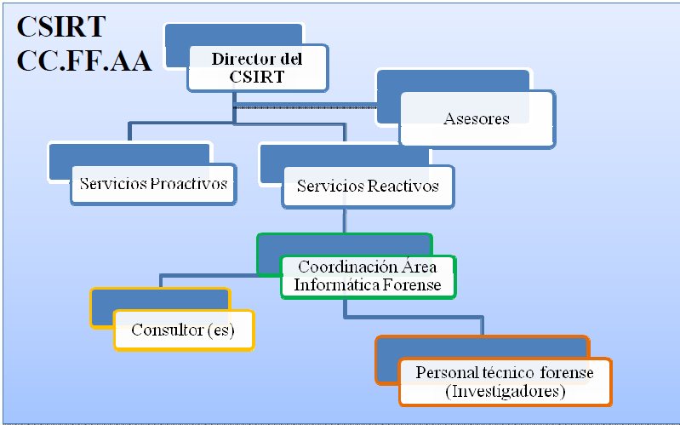
PROPUESTA DE DISEÑO DEL CSIRT PARA EL CC.FF.AA MODELO CENTRALIZADO
Servicios Proactivos:
deben ser servicios de alerta temprana, e información sobre seguridad informática.
Servicios Reactivos: Los servicios reactivos deben ser iniciados por la generación de un evento o incidente informático cuya seguridad fue comprometida y/o violentada, los servicios reactivos dentro deben ser gestión de incidentes, gestión de vulnerabilidades, análisis forense
y manejo de evidencias.
23

Slide 23
INFORMÁTICA FORENSE
Según el F.B.I, la Informática Forense es la ciencia de adquirir, preservar, obtener y presentar datos que han sido procesados electrónicamente y guardados en un medio computacional, encargada de analizar los sistemas informáticos en busca de evidencias que colaboren a llevar adelante una causa judicial o una negociación extrajudicial ante los tribunales civiles y/o penales.
“La Informática Forense, es el proceso de identificar, preservar, analizar y preservar evidencia digital de una manera que sea legalmente aceptable”. (McKemmish, 1999)
14

Slide 24
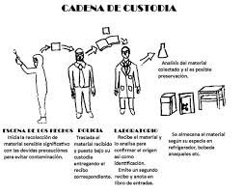
PRINCIPIOS DE LA INFORMÁTICA FORENSE
Evitar la contaminación Actuar metódicamente Controlar la Cadena de
Custodia
15

Slide 25
LA CADENA DE CUSTODIA
“La cadena de custodia de la evidencia muestra quien obtuvo la evidencia, donde y cuando fue obtenida, quién la protegió y quién ha tenido acceso a la evidencia”. (Fernández Blenda, 2004)
La cadena de custodia es una de las piezas fundamentales durante todo el desarrollo de un proceso de investigación, puesto que contiene todo el procedimiento probatorio para el control y vigilancia de los elementos físicos de las pruebas que hayan sido identificados por el investigador o perito en el lugar de los hechos, lo cual implica que todos los elementos de prueba así como los documentos que los acompañan sean mantenidos en lugares seguros que otorguen la suficiente garantía sobre su acceso restringido, así como las medidas de conservación adecuadas.
17

Slide 26
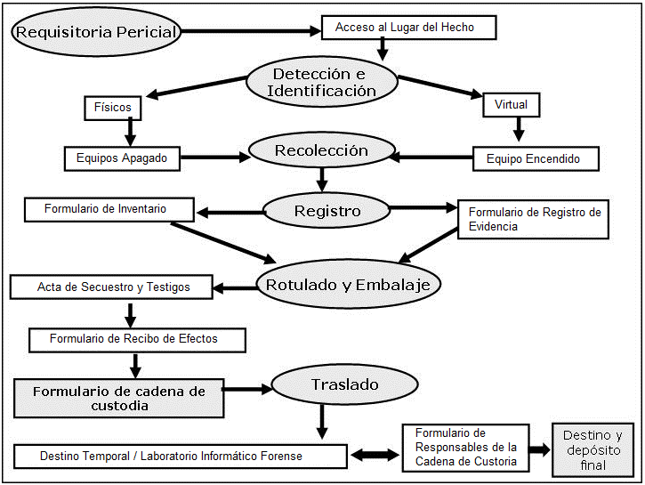
PROTOCOLO DE LA CADENA DE CUSTODIA
18

Slide 27
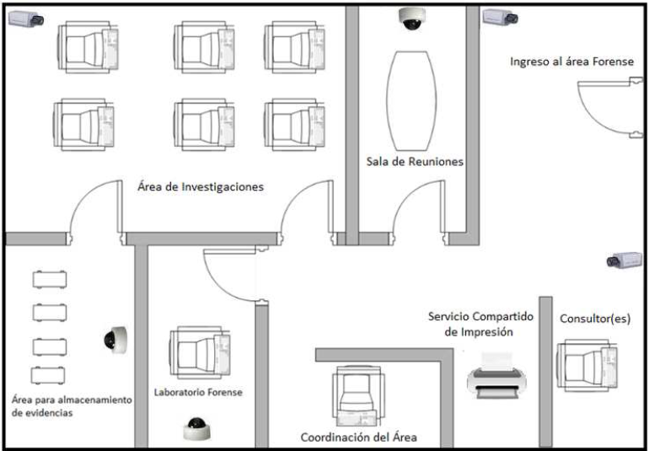
PROPUESTA DE DISEÑO DEL ÁREA INFORMÁTICA FORENSE
El espacio físico disponible para el diseño del área corresponde a 180 m2, los cuales estarán divididos en seis sub áreas de trabajo de libre acceso, con divisiones internas de vidrio o paneles móviles sin ventanas de altura no mayor al 1.20 mts., las cuales corresponden a un área de coordinación, un área de trabajo para consultor(es), un área de investigaciones, un laboratorio forense, un área para almacén de evidencias, una sala de reuniones.
23

Slide 28
SEGURIDAD PARA EL ÁREA INFORMÁTICA FORENSE
El servicio de Internet en el área Informática Forense deberá ser permanentemente monitoreado y controlado, así como el análisis de información de documentos entrantes y/o salientes, y bloqueo de correos electrónicos pertenecientes a dominios que no consten en las listas permitidas; adicionalmente el uso de dispositivos de almacenamiento de información y equipos celulares de uso personal no deberán ser autorizados dentro del área, excepto aquellos autorizados por la autoridad competente.
Al ser un área crítica y sensible que se encargará de la atención especial de las investigaciones sobre los incidentes informáticos reportados al CSIRT del CC.FF.AA, se requerirá de controles de acceso, credenciales, procedimientos, guardianía, alarmas, circuito cerrado de televisión, entre otras acciones de seguridad de alto nivel, puesto que la posibilidad de riesgos, amenazas y atentados nunca pueden ser descartados y podrían atentar contra la integridad de las personas, los datos, robo de información, integridad de los sistemas, entre otros y debe ser capaz de asegurar la capacidad de supervivencia del área ante eventos que pongan en peligro su existencia, protegiendo y conservando todos los activos, indicios y/o evidencias de riesgos, desastres naturales o actos mal intencionados.
23

Slide 29
HERRAMIENTAS INFORMÁTICAS Y EQUIPAMIENTO PARA EL ÁREA INFORMÁTICA FORENSE
En la actualidad el incremento del uso de la tecnología ha facilitado el acontecimiento de delitos que involucra medios tecnológicos e información digital cambiando la manera tradicional de realizar las investigaciones, motivo por el cual hoy en día se deben emplear una variedad de equipos y herramientas forenses especializadas en la recopilación y tratamiento de los indicios y evidencias, dada la complejidad de los actuales sistemas y equipos tecnológicos a ser investigados, el investigador debe apoyarse en el uso de varias herramientas que permitan minimizar la cantidad de errores, pérdidas de información e incertidumbre de un proceso, lo cual puede ser logrado mediante el empleo de equipamiento informático forense especializado.
23

Slide 30
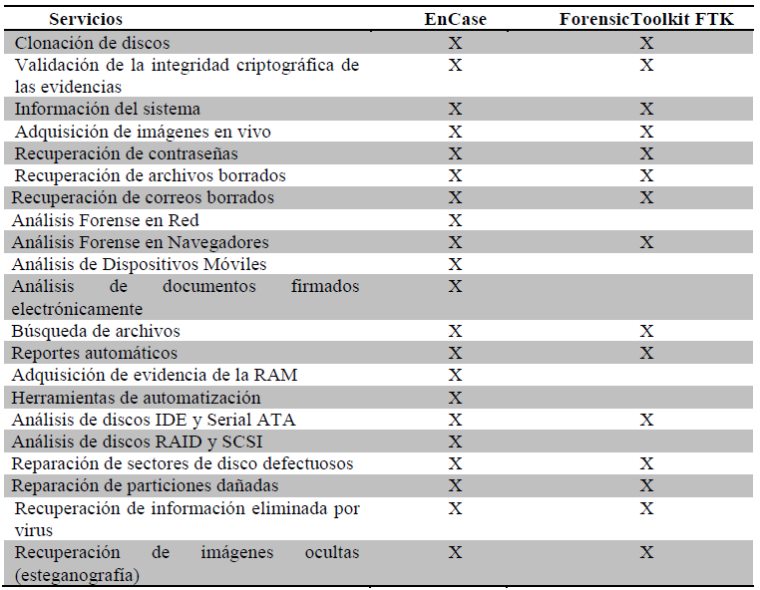
SELECCIÓN DE HERRAMIENTAS SOFTWARE PARA ANÁLISIS FORENSE
23

Slide 31
SELECCIÓN DE HERRAMIENTAS PARA RECOLECCIÓN DE EVIDENCIAS
Entre las herramientas para la recolección de evidencias para el análisis forense denotan:
Chat Examiner de Paraben
E-Mail Examiner de Paraben
Network E-Mail Examiner de Paraben
Passware Password Recovery Kit Forensic
Elcomsoft Password Recovery Bundle Forensic
Access Data Password Recovery Toolkit (PRTK)
23

Slide 32
SELECCIÓN DE HERRAMIENTAS DE HARDWARE PARA ANÁLISIS FORENSE
Entre las herramientas de Hardware para el análisis forense denotan:
El equipo de investigación Forensic Recovery of Evidence Device Diminutive Interrogation Equipment (F.R.E.D.D.I.E)
Servidor para almacenamiento de evidencias y procesamiento de casos FREDC
Bloqueador de escritura Tableau Ultrablock FireWire Kit
Equipo de descifrado y almacenamiento de contraseñas Rac-A-Tackc
Equipo para la previsualización en sitio de una evidencia contenida en un disco duro Voom Shadow2
Equipo de investigaciones portable EnCase Portable Sing
Equipo de herramientas para análisis forense a celulares Paraben Device Seizure Field Kit.
23

Slide 33
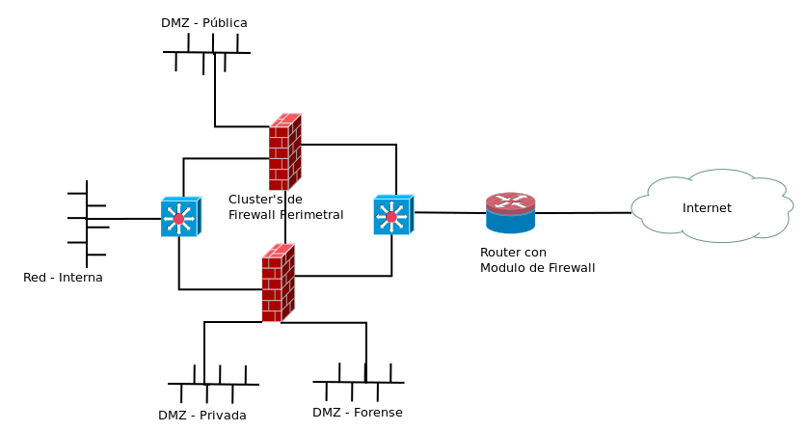
SEGMENTACIÓN DE LA RED INFORMÁTICA FORENSE
Se describen la segmentación de la red y zonas de seguridad para el Equipo de Respuestas Ante Incidentes de Seguridad Informáticos del CC.FF.AA, incluyendo al área Informática Forense dentro de la cual se realizará la delimitación del perímetro de seguridad de la red.
23

Slide 34
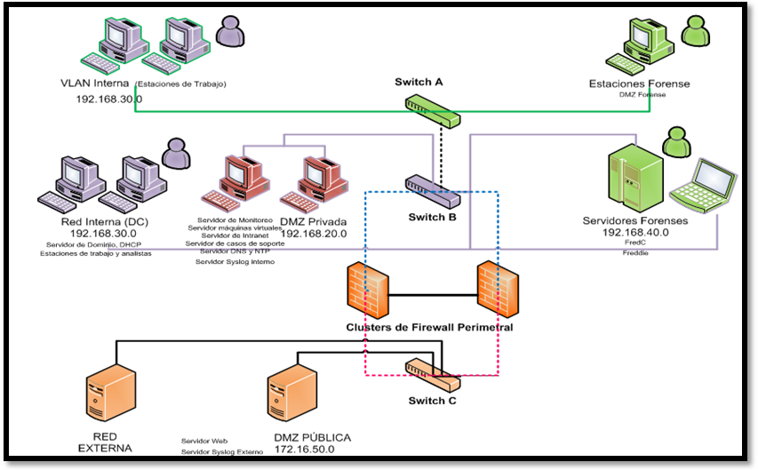
DISEÑO DE LA RED PARA EL CSIRT Y ÁREA INFORMÁTICA FORENSE DEL CC.FF.AA
La infraestructura de la red forense debe estar separada del resto de la infraestructura del CSIRT del CC.FF.AA, con el fin de que cuente con una estructura propia de subredes y dominios permitiendo implementar segmentos de red con funciones específicas para la operación cuales deberán tener entre sus opciones de configuración y autenticación el acceso remoto.
23

Slide 35
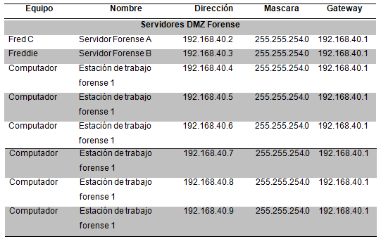
DIRECCIONAMIENTO IP's PRIVADAS PARA EL ÁREA FORENSE
23

Slide 36
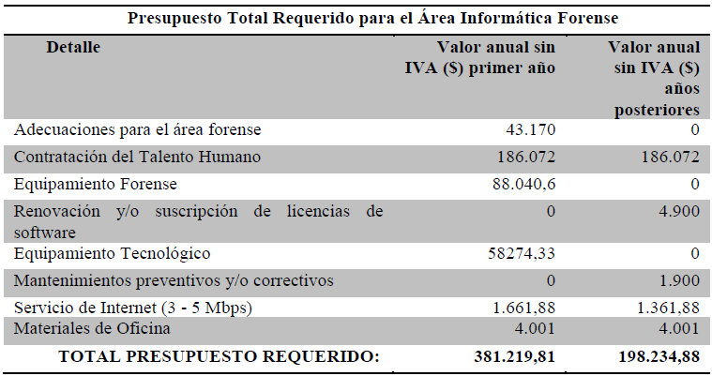
MARCO ECONOMICO Y ADMINISTRATIVO PARA LA PROPUESTA DE DISEÑO
El presupuesto económico necesario para efectuar la Propuesta de Diseño del Área Informática Forense para el CSIRT del Comando Conjunto de las Fuerzas Armadas (CC.FF.AA), es efectuado en base a la proyección del talento humano, adecuaciones internas para el área, adquisición del equipamiento tecnológico, infraestructura física, software, hardware, servicio de Internet, entre otros tipos de equipamientos y servicios necesarios para el buen funcionamiento del área forense.
23

Slide 37
CONCLUSIONES
Se puede concluir del presente proyecto de investigación que en la actualidad el valor de la información se encuentra en aumento y es vital la protección de la misma puesto que la delincuencia informática abarca todo tipo de comportamiento no ético, antijurídico y no autorizado empleando actos ilícitos, ataques e intrusiones a cualquier sistema, datos, equipos tecnológicos, entre otros, violentando sus accesos, alterando su funcionamiento y en su mayoría robando la información contenida en ellos, motivo por el cual la Propuesta de Diseño de un Área Informática Forense para un Equipo de Respuestas Ante Incidentes de Seguridad Informáticos (CSIRT), brindará la oportunidad a los expertos e investigadores informáticos forenses en identificar, analizar, y responder ante ellos de forma óptima, puesto que mientras más pronto se ejecuten las acciones de corrección de los ataques, se minimizarán los daños y los costos que involucren el restablecimiento de los servicios comprometidos así como la posible recuperación de la información afectada o robada.
23

Slide 38
CONCLUSIONES
La Propuesta de Diseño de un Área Informática Forense para un Equipo de Respuestas Ante Incidentes de Seguridad Informáticos (CSIRT), será una solución eficaz que brindará ayuda en el esclarecimiento de los actos ilícitos que permitirán la identificación de la información comprometida durante el ataque, empleando una cadena de custodia legalmente establecida que vele por la protección de los indicios y/o evidencias obtenidas que servirán de sustento legal ante los juicios contra los infractores descubiertos.
23

Slide 39
RECOMENDACIONES
Se recomienda realizar la Propuesta de Diseño de un Área Informática Forense para un Equipo de Respuestas Ante Incidentes de Seguridad Informáticos (CSIRT), puesto que será un área conformada por profesionales en la materia forense tales como expertos, profesionales, investigadores, asesores y consultores quienes estarán en la capacidad de analizar los incidentes e intrusiones informáticas realizando la identificación de las fallas de seguridad en los sistemas informáticos empleando procesos de investigación claramente establecidos reconstruyendo las escenas de penetración a los sistemas, activos de información, bases de datos, infraestructura, entre otros permitiendo de esta forma la identificación de accesos no autorizado y acciones ejecutadas dentro de repositorios de información confidencial, brindando soluciones y respuestas a los atentados contra la integridad de las personas, gobiernos, instituciones, bienes y/o servicios dispuestos a una comunidad.
23

Slide 40
RECOMENDACIONES
Se recomienda realizar la propuesta de diseño de un Área Informática Forense para un Equipo de Respuestas Ante Incidentes de Seguridad Informáticos (CSIRT), puesto que ayudará en el planteamiento de recomendaciones sobre controles de seguridad frente a conductas anti sociales que han convertido a los activos, equipos y sistemas en medios perfectos para delinquir, por lo cual es necesario considerar nuevas formas de defensa e investigación que puedan ser utilizadas para el esclarecimiento de delitos informáticos, análisis de incidentes, reconstrucción de escenas de penetración a los sistemas, y ayuda en el planteamiento de recomendaciones sobre controles de seguridad futuros.
23

Slide 41
UNIVERSIDAD DE LAS FUERZAS ARMADAS “ESPE”
23

